Slide 1
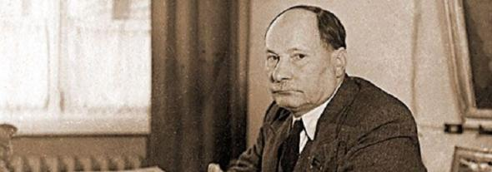
Віктарына па творчасці Якуба Коласа

Slide 2
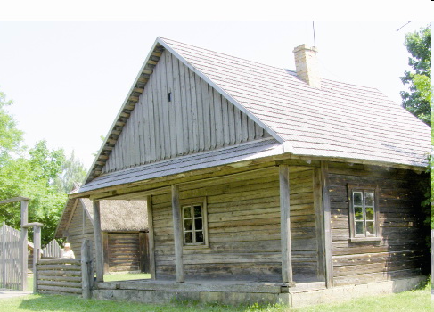
Назаві імя і прозвішча аўтара твора «На ростанях». (1 п.)
1
Якуб Колас

Slide 3
«Новая зямля» – гэта… (1 п.)
а) аповесць;
б) раман у вершах;
в) паэма;
г) балада.
2
Паэма

Slide 4
Колькі раздзелаў у «Новай зямлі»? (1 п.)
а) 25;
б) 30;
в) 34;
г) 51.
3
30

Slide 5
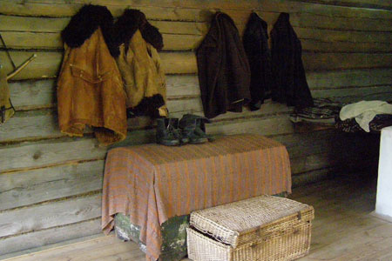
Асноўная тэма твора Я.Коласа “Новая зямля”?
а) паказ жыцця лесніка;
б) любоў да Радзімы;
в) замілаванасць прыродай;
г) паказ сялянскага жыцця.
(1 п.)
4
Паказ сялянскага жыцця

Slide 6
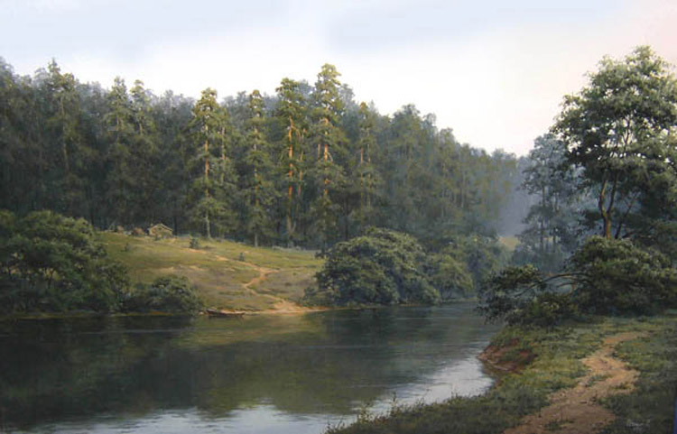
Якое традыцыйнае свята і звычай беларусаў не апісаны ў творы? (1 п.)
а) Вялікдзень;
б) Каляды;
в) Купалле;
г) Спас.
5
Купалле

Slide 7
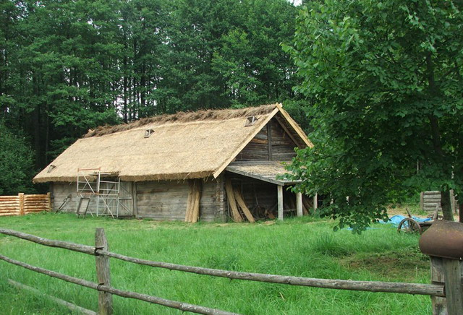
Адзін з раздзелаў твора называецца….
а) «Дзядзька-пчаляр»;
б) «Дзядзька- жартаўнік»;
в) «Дзядзька-майстар»;
г) «Дядзька-кухар».
(1 п.)
6
«Дядзька-кухар»

Slide 8
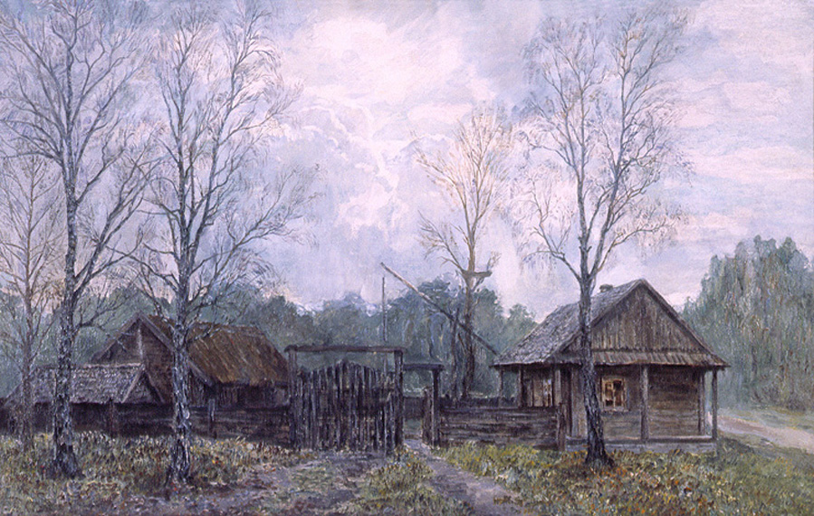
Што зрабіў Міхал, каб навучыць дзяцей грамаце?
а) аддаў у школу;
б) купіў падручнікі;
в) займаўся з імі сам;
г) наняў дарэктара.
(1 п.)
7
Наняў дарэктара

Slide 9
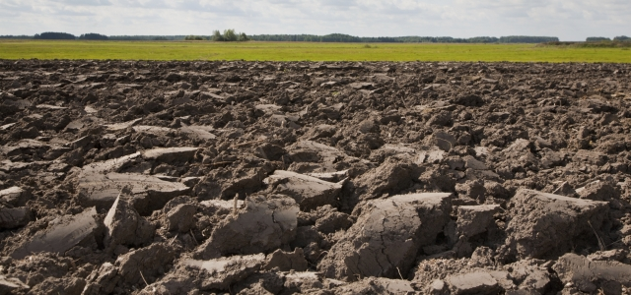
Назаві галоўную думку
паэмы «Новая зямля». (2 п.)
8
Зямля як сінонім свабоды
і незалежнасці селяніна.

Slide 10
Дакончы радок фрагмента паэмы:
9
Мой родны кут, як ты мне мілы!..
Забыць цябе не маю сілы!
Не раз, утомлены дарогай,
Жыццём вясны мае убогай,
К табе я ў думках залятаю
І …………………………………….. .
(2 п.)
…там душою спачываю.

Slide 11
Які абрад апісвае дадзены фрагмент? Яшчэ з вясны, ў час перабору, Сюды прывезлі пчол калоду, Ну, так, між іншым, для заводу. Але ручыцца сталі пчолкі. Знайшліся людзі для суполкі: Хто вуллем браў пустым, грашамі, А хто падмазваў барышамі. І як не прымеш чалавека? (2 п.)
10
Падгляд пчол

Slide 12
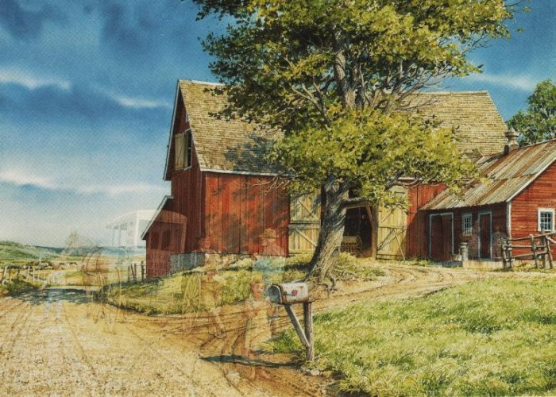
У які цыкл твораў Якуба Коласа ўвайшоў твор «Адзінокае дрэва»? (2 п.)
11
10
Казкі жыцця

Slide 13
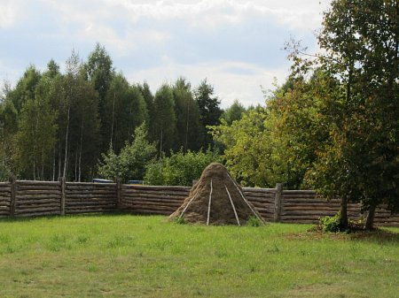
Назаві герояў твора «Адзінокае дрэва» (3 п.)
12
Дрэва, Вецер, Ручаёк

Slide 14
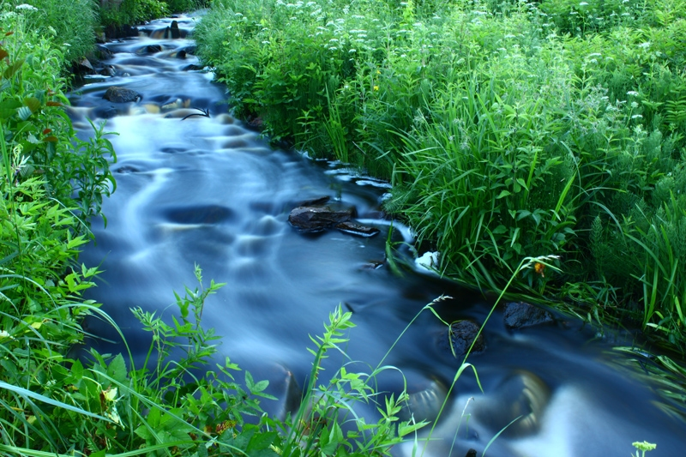
За што спрачаліся Вецер і Ручаёк? (2 п.)
13
Хто з іх лепшы сябар Дрэва

Slide 15
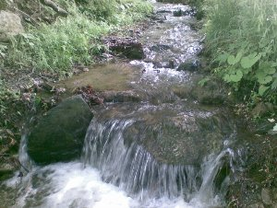
Якімі сябрамі былі ў сапраўднасці Вецер і Ручаёк?
14
а) вельмі добрымі
б) дапаможнымі
в) фальшывымі
г) дрэннымі
(1 п.)
Фальшывымі

Slide 16
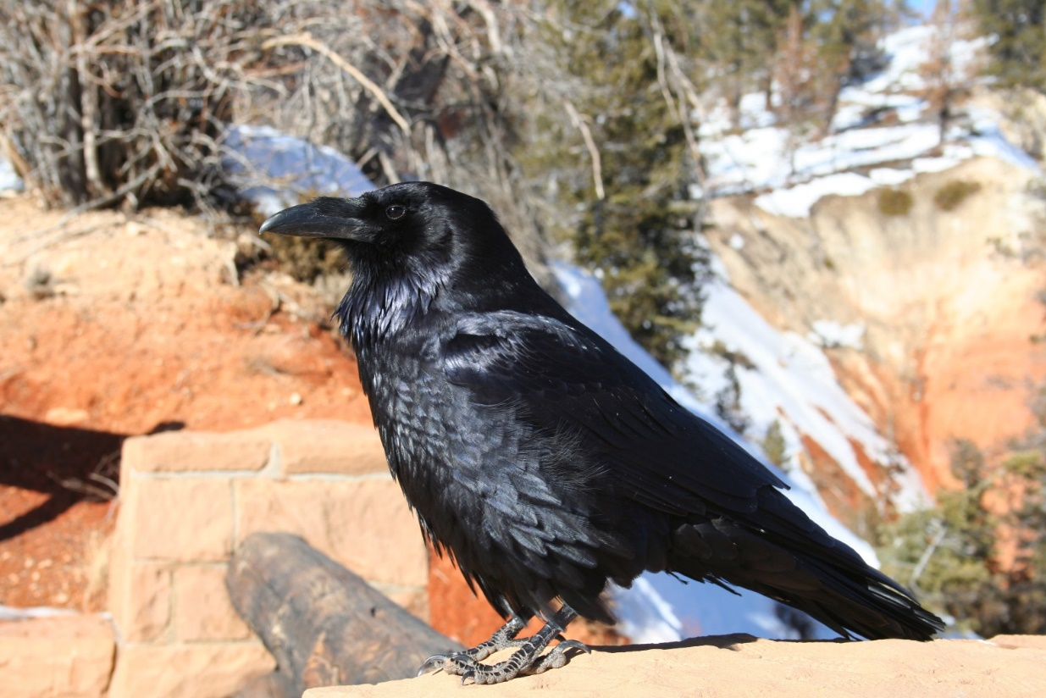
Што абазначаюць словы крумкача: «Пусці глыбей карэнні ў зямлю»? (2 п.)
15
Заглянь у сваю гісторыю

Slide 17
ВІНШУЕМ ПЕРАМОЖЦАЎ!

